Slide 1
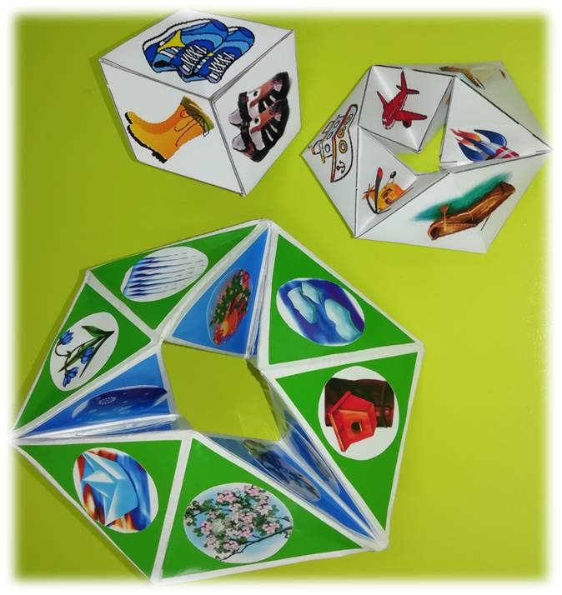
Государственное учреждение образования «Ясли – сад № 6 г. Светлогорска» Флексагоны - интерактивная технология в работе с воспитанниками: вариативность, результативность, особенность. Подготовил: Сафоненко Т.М., воспитатель дошкольного образования высшей квалификационной категории

Slide 2
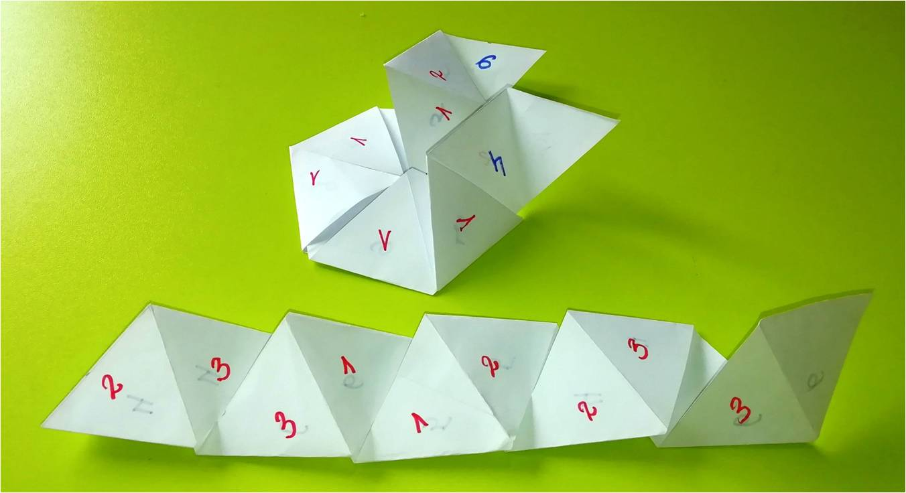
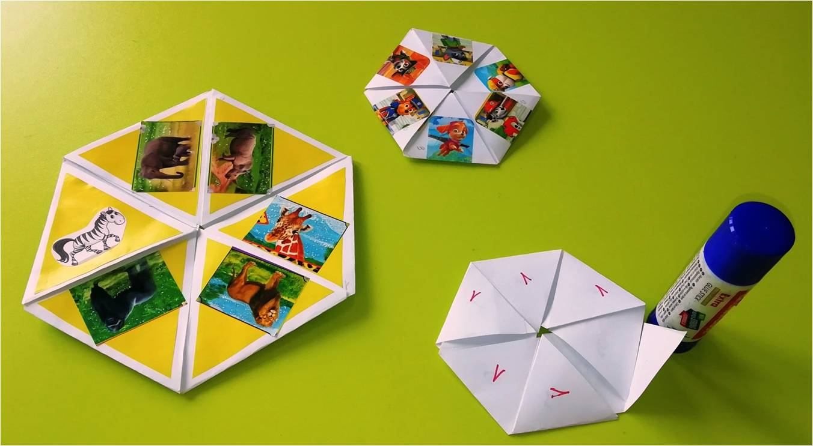
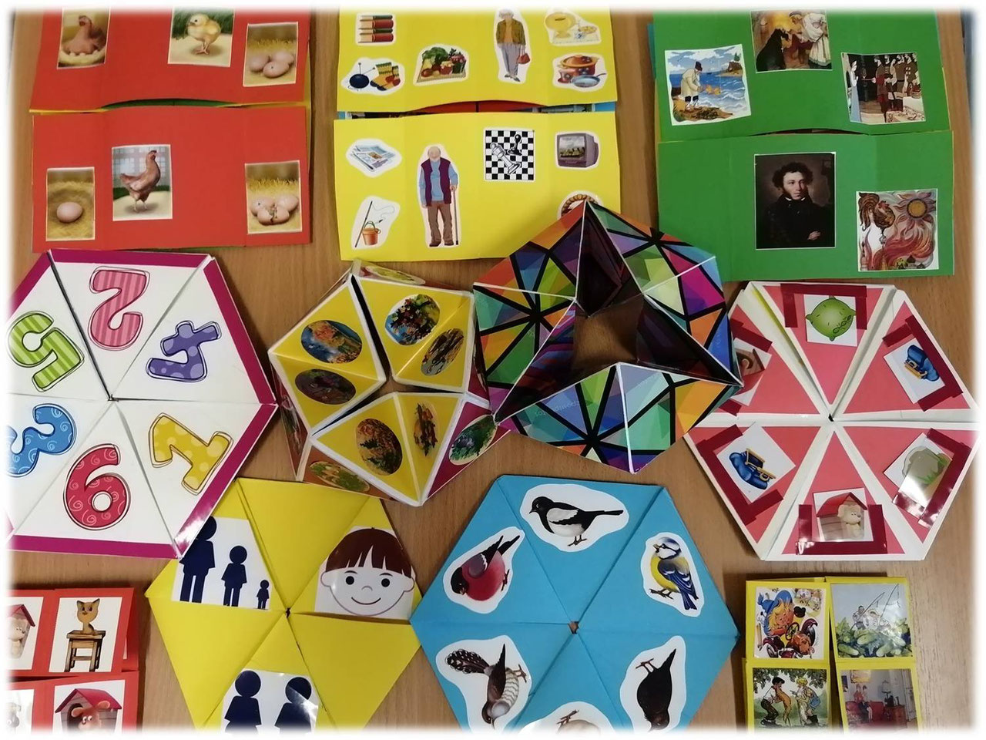
Флексагоны (от латинского, — складываться, сгибаться, гнуться и греч. Ωνος — угольник) — плоские модели из полосок бумаги, способные складываться и сгибаться определённым образом. При складывании флексагона становятся видны поверхности, которые ранее были скрыты в конструкции флексагона, а прежде видимые поверхности уходят внутрь.

Slide 3
История возникновения
флексагона
Первый флексагон был открыт в 1939 году английским студентом Артуром Стоуном, изучавшим тогда математику в Принстонском университете в США. Бумага формата Letter была слишком широкой и не умещалась в скоросшиватель, предназначенный для бумаги формата A4. Стоун обрезал края бумаги и из получившихся полосок стал складывать различные фигуры, одна из которых оказалась тригексафлексагоном. Вскоре был создан «Флексагонный комитет». К 1940 году была разработана целая теория флексагонов.

Slide 4
Отличительные особенности флексагонов: - Экономичность. - Доступность. - Динамичность. - Многоплановый развивающий характер. - Мобильность.

Slide 5
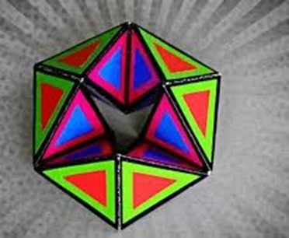
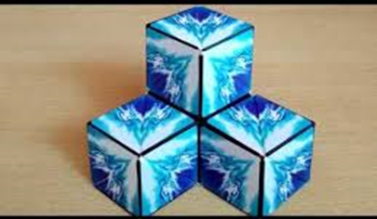
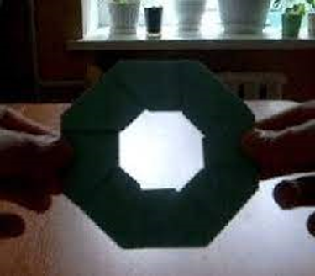
Виды флексагонов
Гексафлексагоны
Тетрафлексагоны
Кольцевые флексагоны

Slide 6
Работа с флексагоном направлена на:
-Формирование и развитие словесно- логических и математических способностей
-Формирование и совершенствование мелкой моторики кисти и пальцев рук
-Развитие глазомера и др.

Slide 7
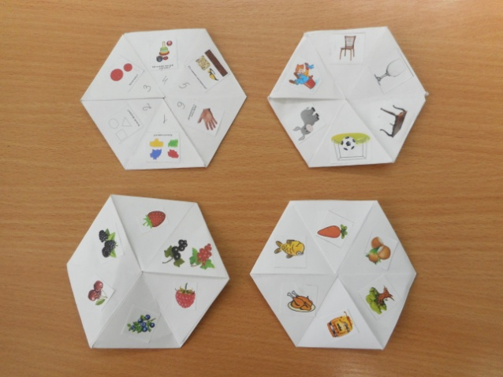
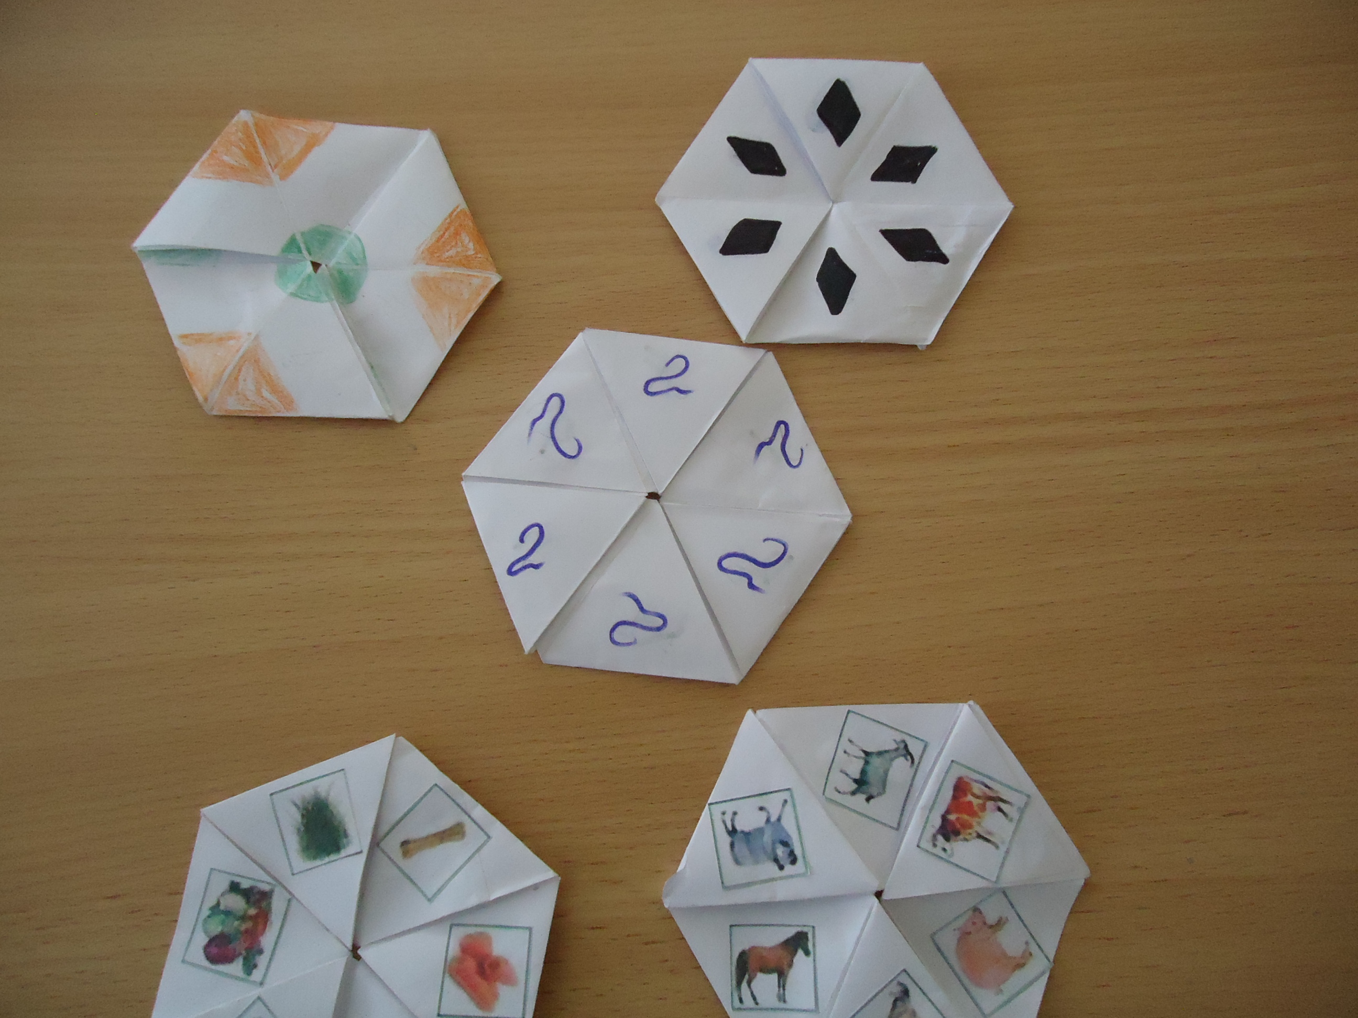
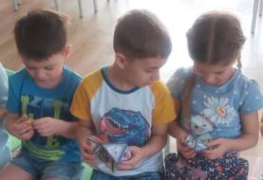
Образовательная область
«Элементарные математические представления»

Slide 8
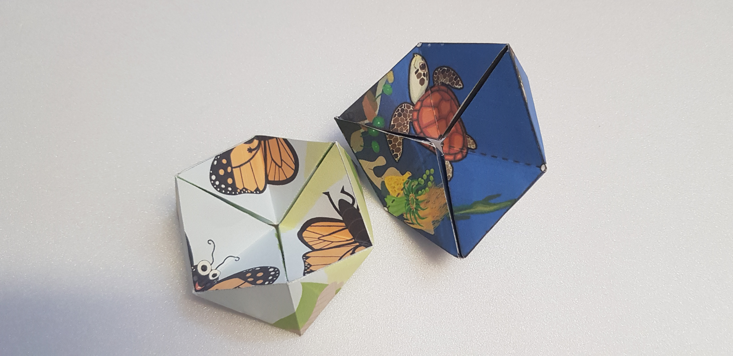
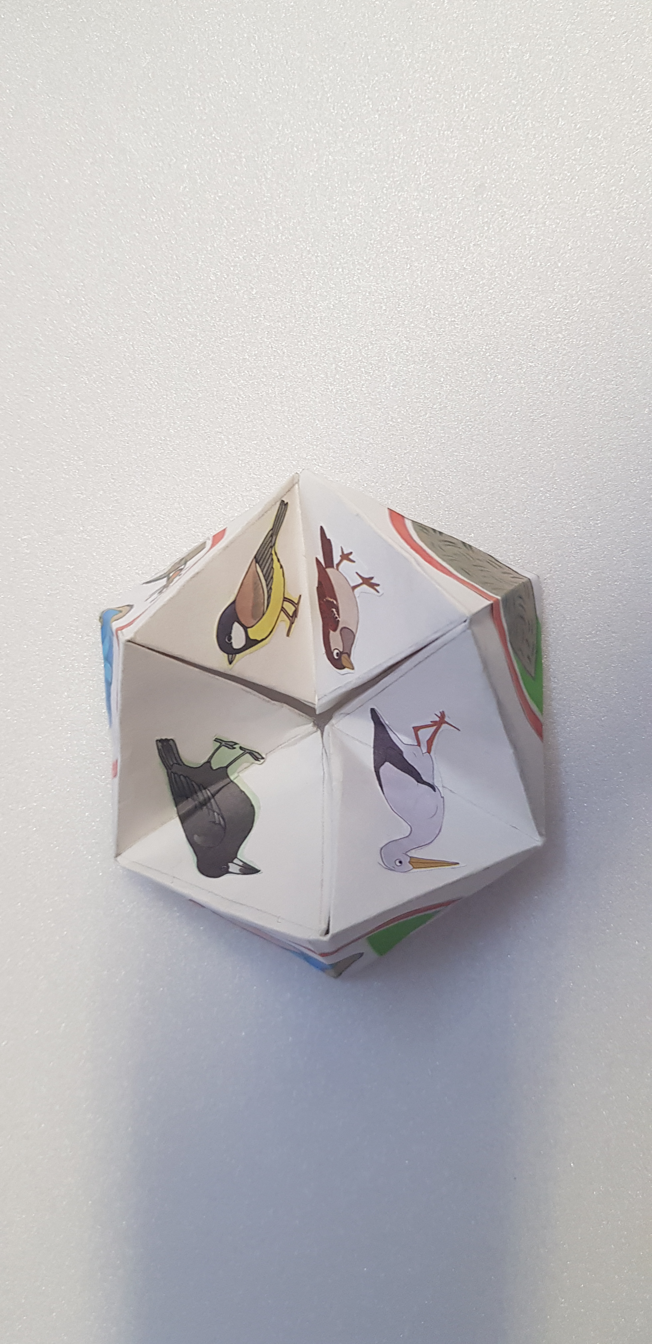
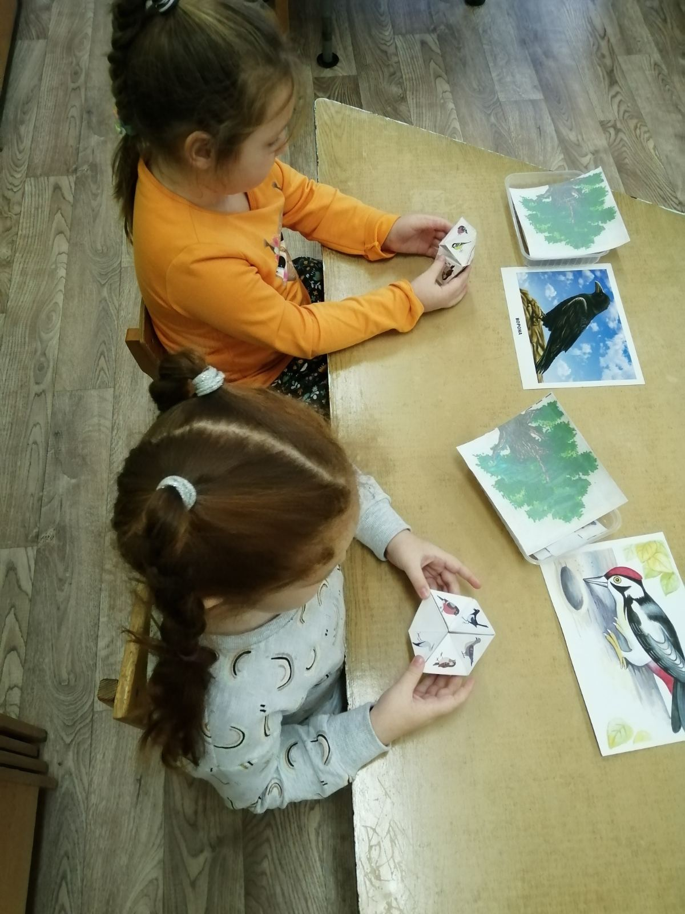
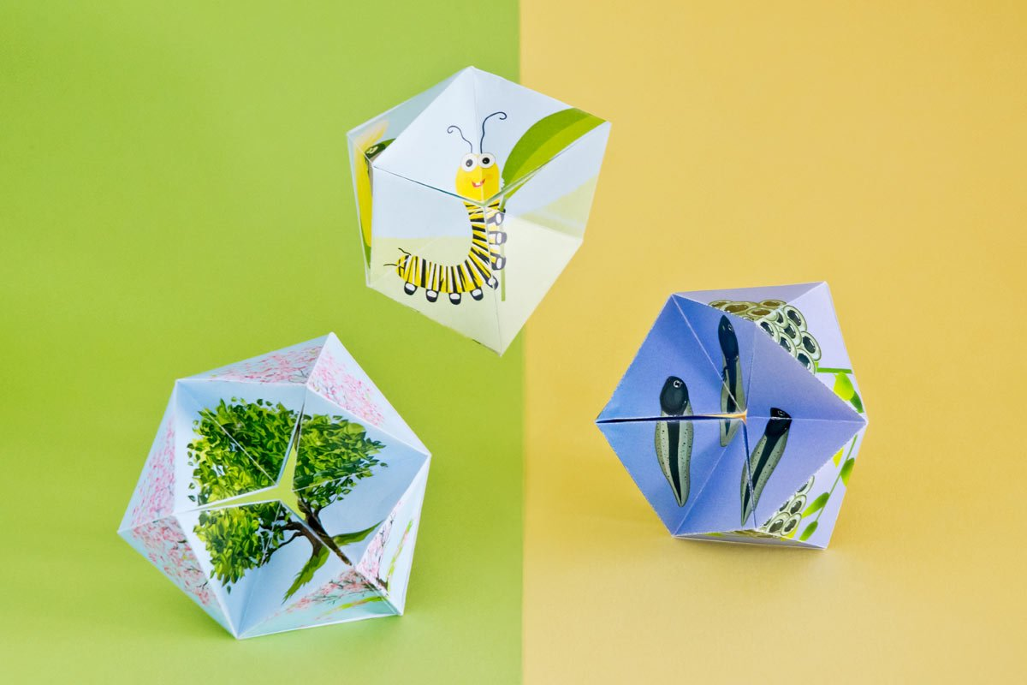
Образовательная область «Ребёнок и природа»

Slide 9
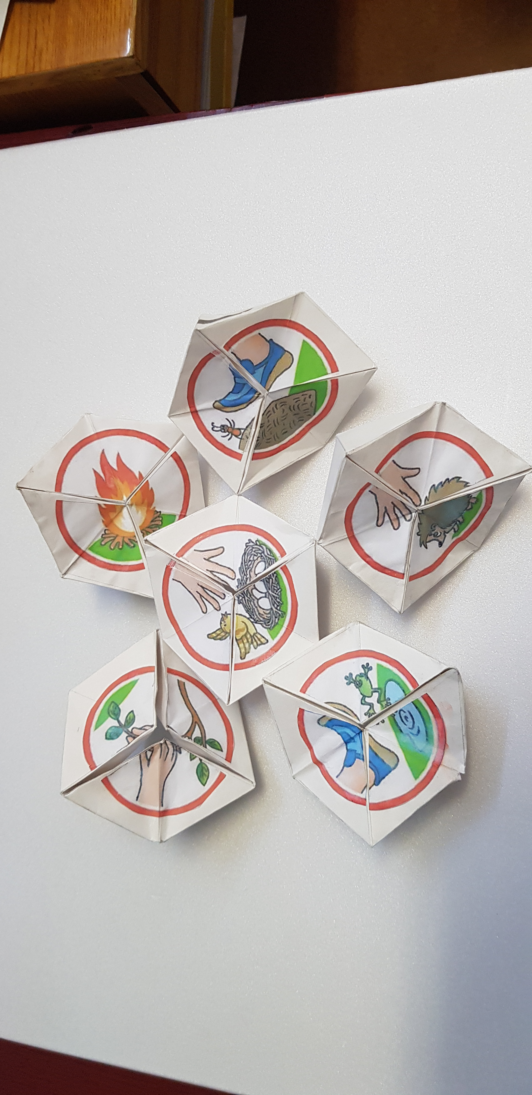
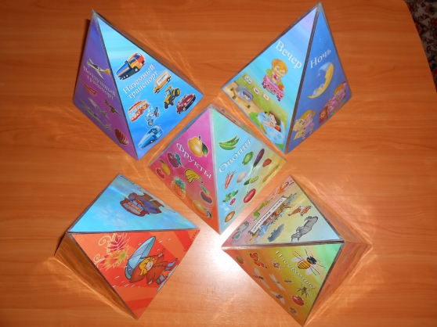
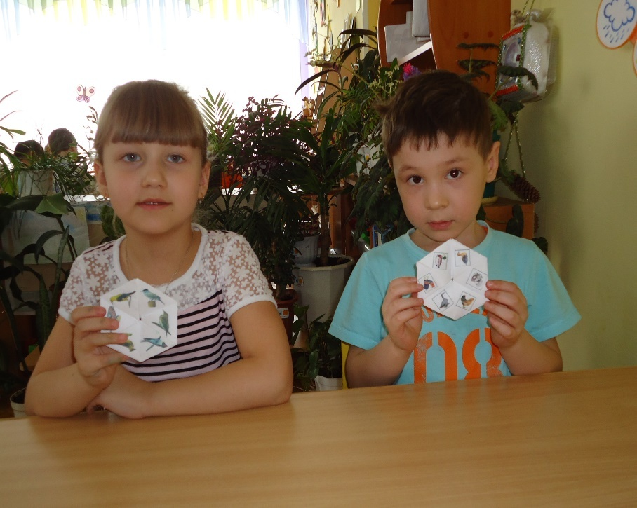

Slide 10
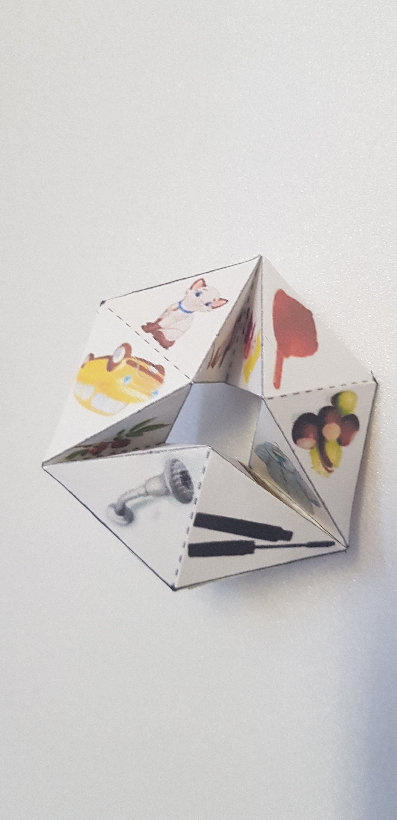
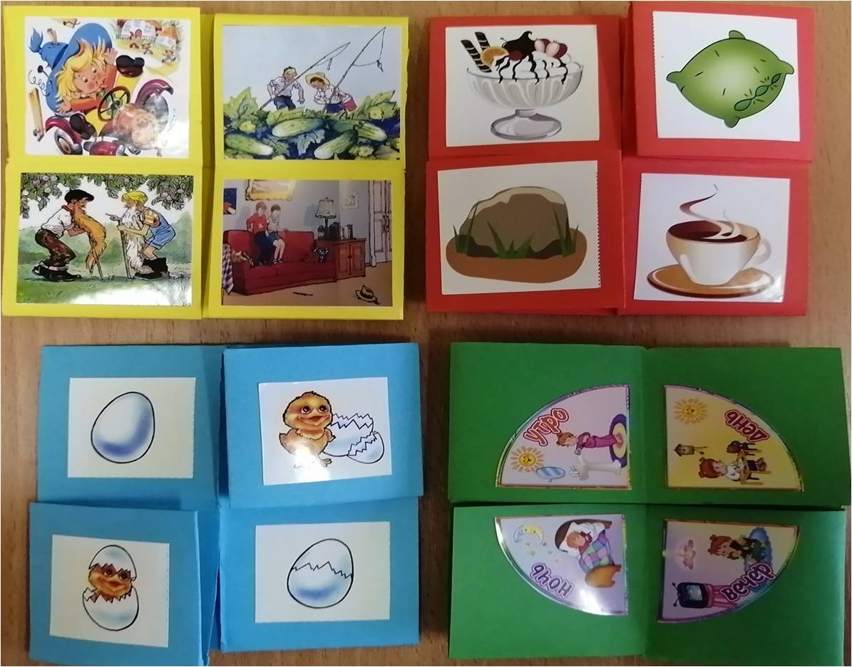
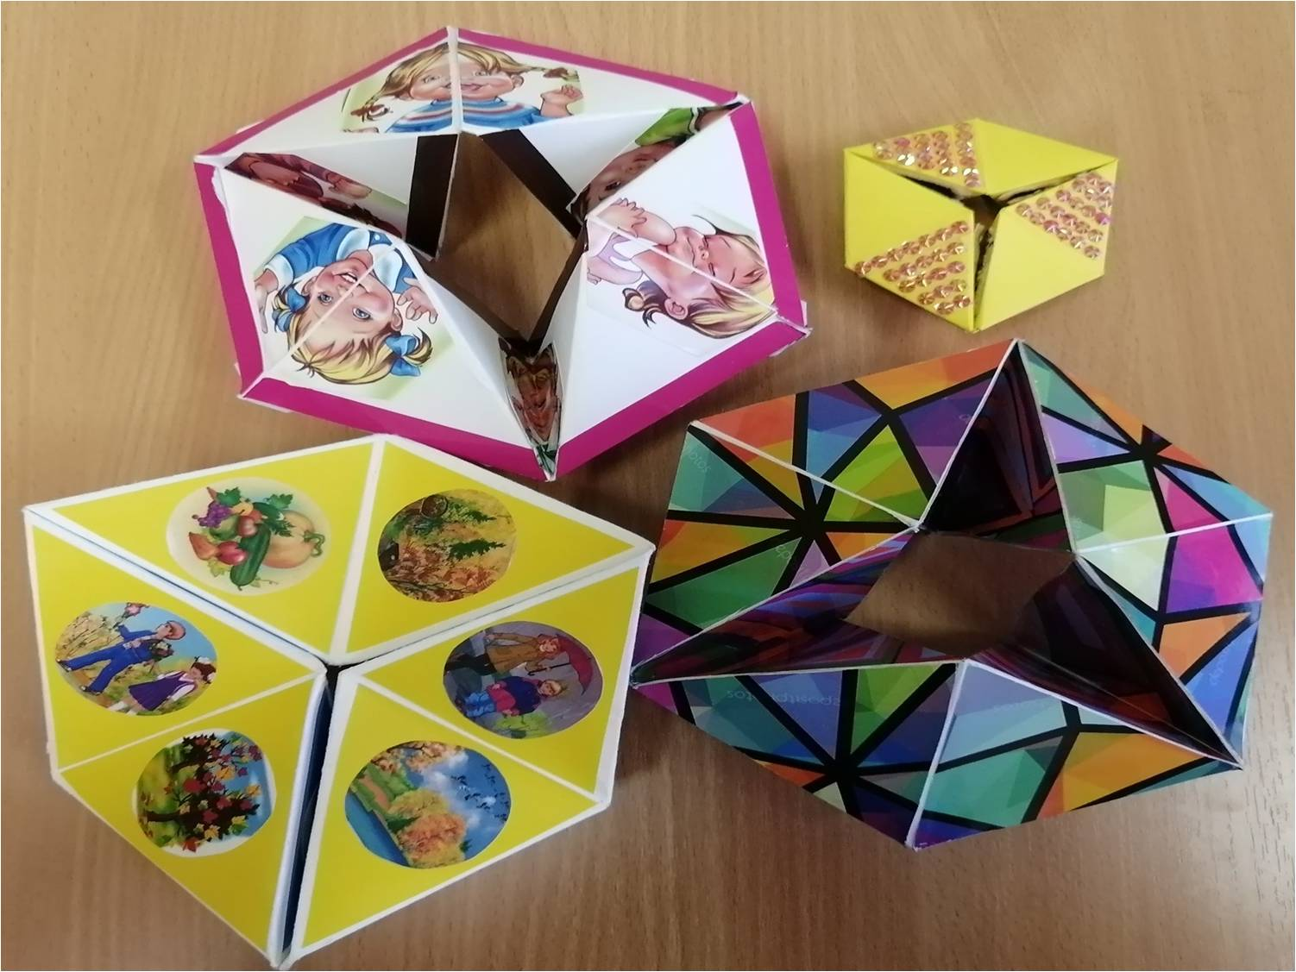
Образовательная область «Развитие речи и культура речевого общения»

Slide 11
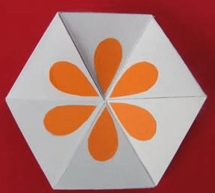
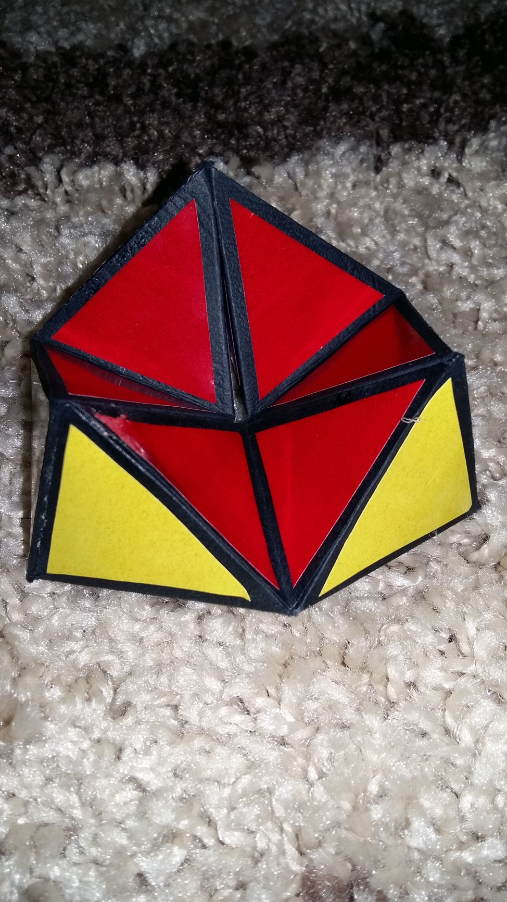
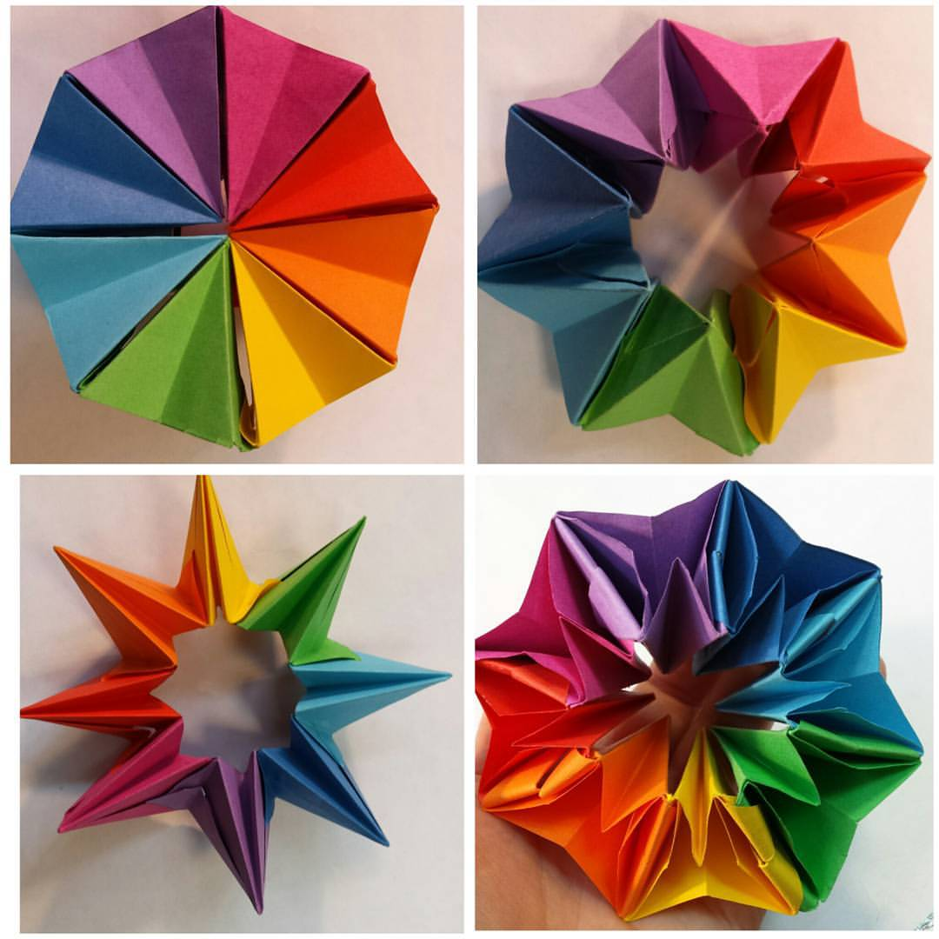
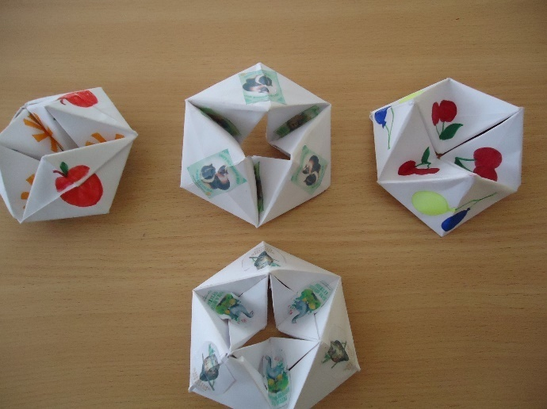

Slide 12
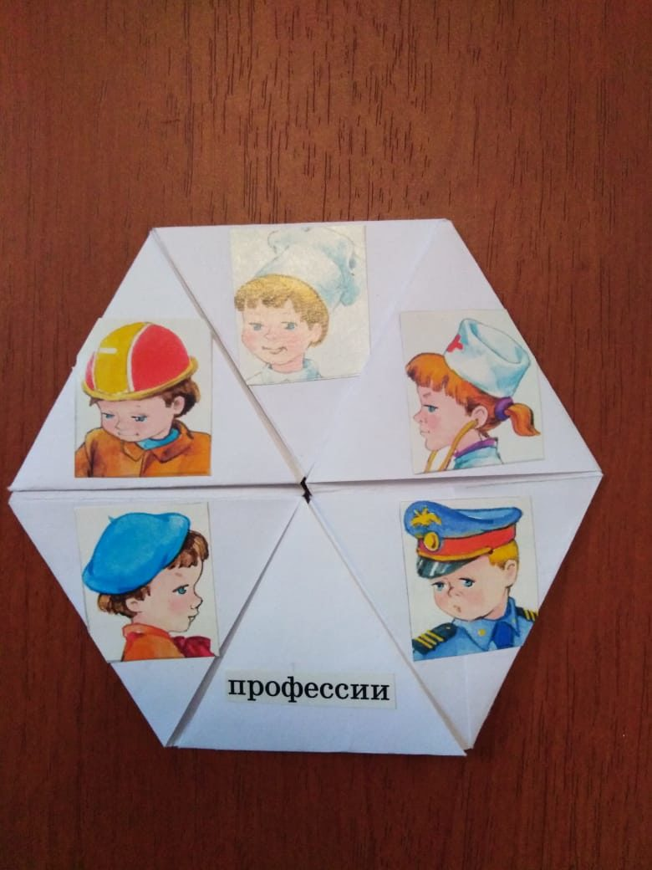
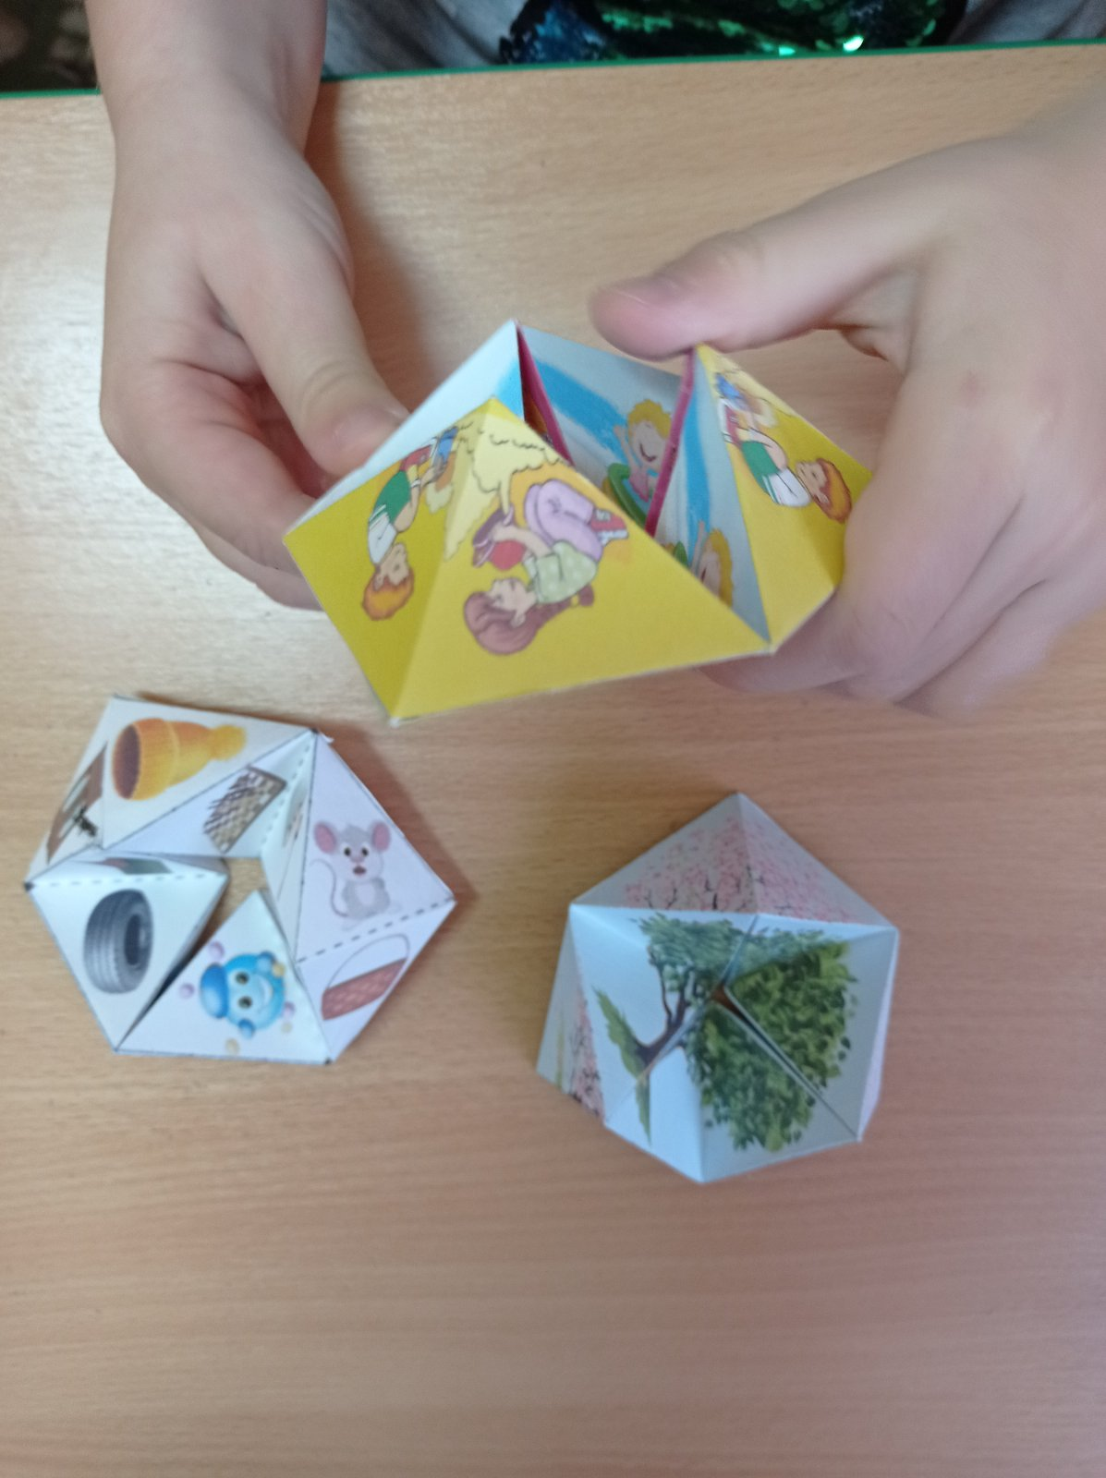
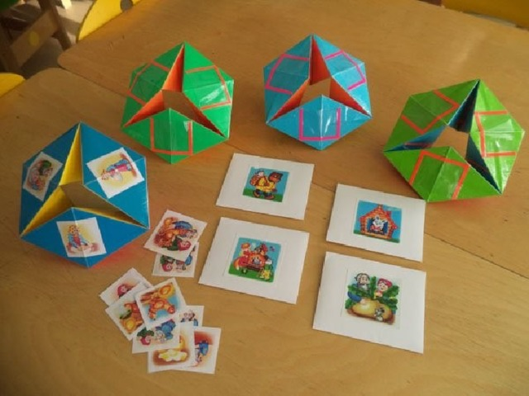
Игры и упражнения с флексагонами

Slide 13
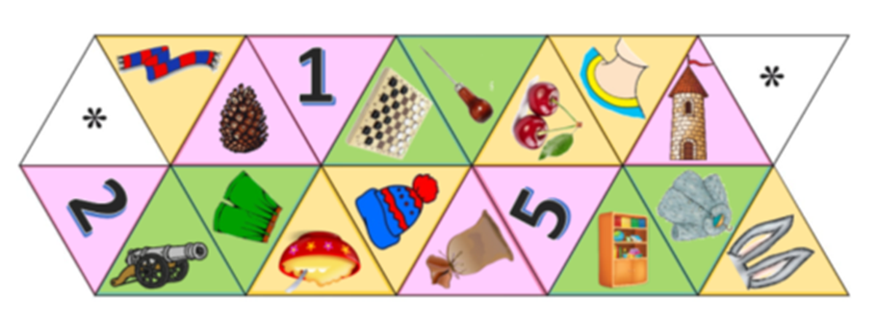
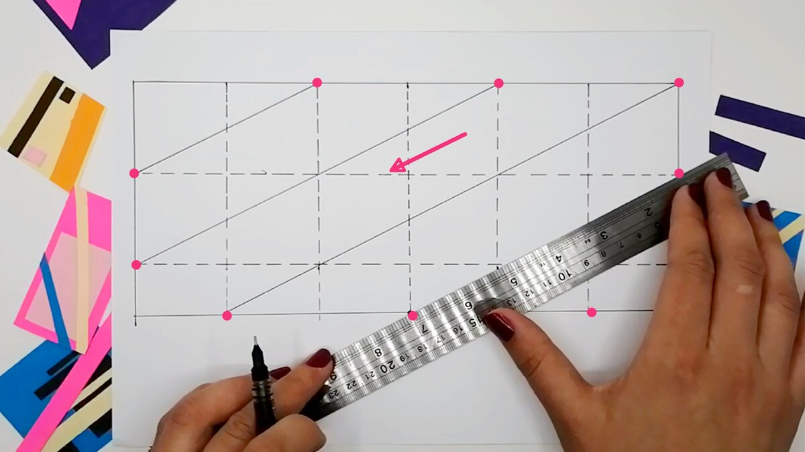
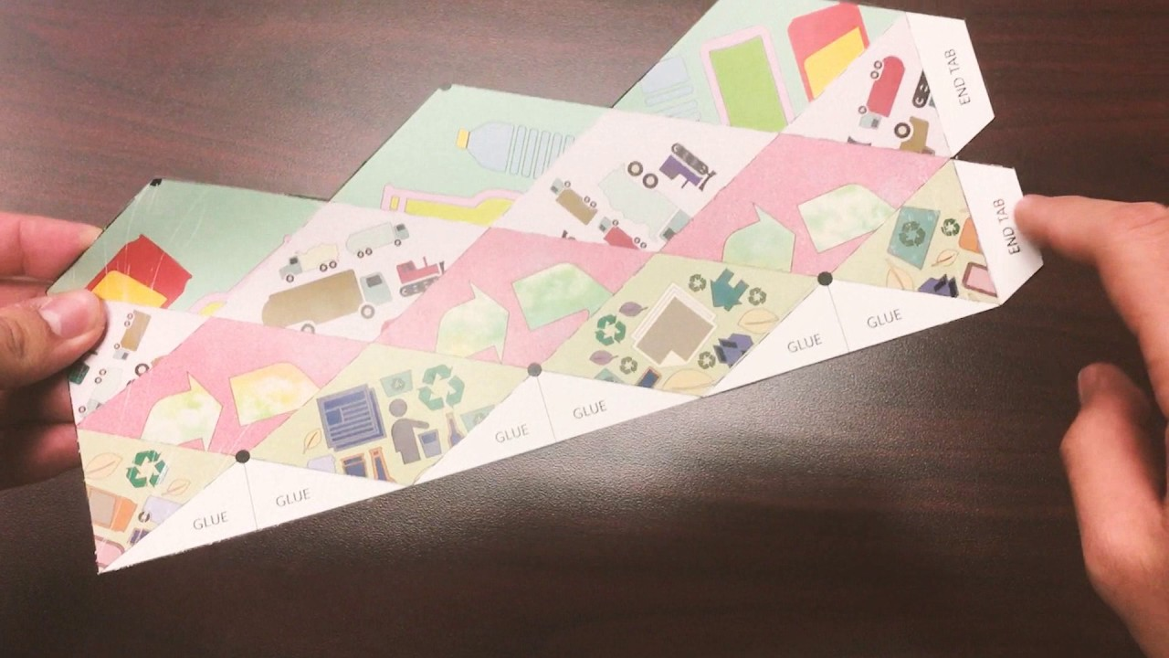
Работа с родителями

Slide 14
Результат применения различных флексагонов:
-решение множества познавательных и речевых задач;
-приобретение большого количества наглядного материала;
-возможность решения игровых и поисковых задач.

Slide 15
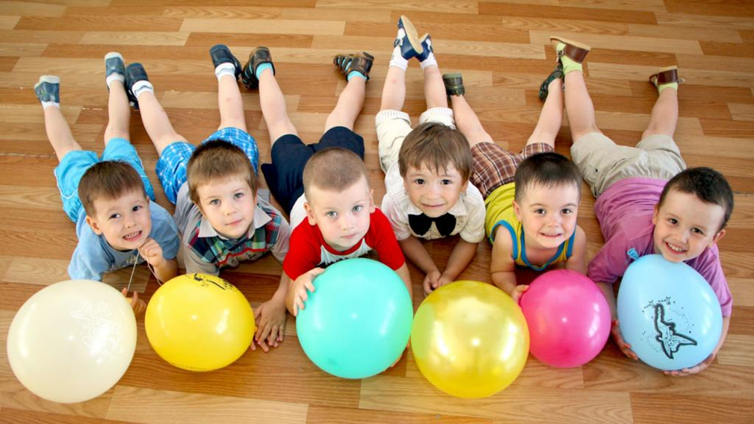
Успехов!

